Slide 1
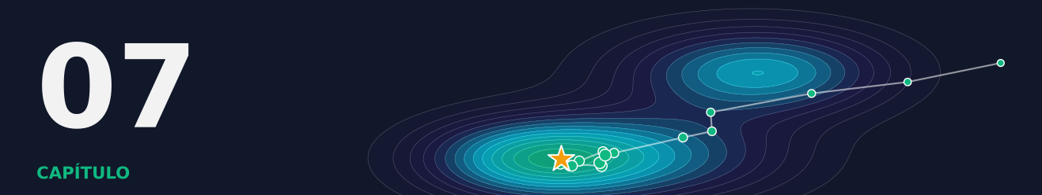
CAPÍTULO 7
Parte II — Otimização de Hiperparâmetros
Métodos evolutivos e TPOT
Deixar a seleção natural procurar o melhor pipeline
AutoML: Teoria e Prática · Araken de Medeiros Santos
Notes:
A natureza é uma otimizadora há bilhões de anos. Como copiar a ideia para modelos?

Slide 2
O que você vai aprender
Descrever o ciclo de um algoritmo genético
Implementar seleção, cruzamento, mutação e elitismo
1
2
Comparar evolução e busca aleatória com honestidade
Entender a programação genética e pipelines em árvore
3
4
Usar a fronteira de Pareto em duas metas
Conhecer o TPOT, suas vantagens e limites
5
6
Notes:
Seis objetivos.

Slide 3
Roteiro da aula
7.1–7.2
Natureza otimizadora e vocabulário
7.3–7.4
Um algoritmo genético do zero e comparação
7.5
Programação genética e pipelines em árvore
7.6
Dois objetivos e a fronteira de Pareto
7.7–7.9
TPOT, vantagens, limites
Notes:
Mapa.

Slide 4
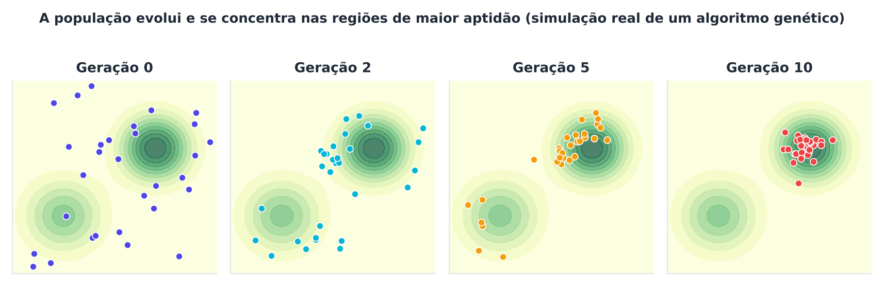
A natureza como otimizadora
Uma população de soluções evolui e se concentra nas melhores regiões
Notes:
Simulação real: pontos = indivíduos; a população migra para as regiões de alta aptidão.

Slide 5

A criação de cães de corrida
ANALOGIA
Criadores cruzam os cães mais rápidos por gerações. Com variação, seleção e hereditariedade, a raça melhora.
Em termos técnicos: Algoritmo genético: população de soluções; aptidão = nota de validação; seleção, cruzamento, mutação e elitismo.
Notes:
Vocabulário: indivíduo, população, gene, aptidão, geração.

Slide 6
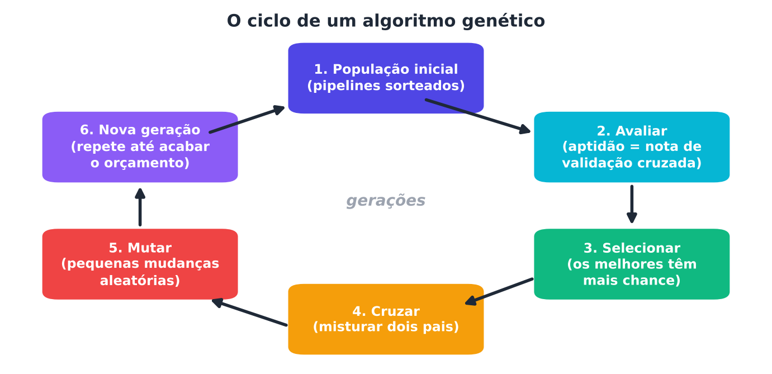
O ciclo do algoritmo genético
Avaliar, selecionar, cruzar, mutar, repetir
Notes:
A cada geração, a população é avaliada, os melhores são selecionados e geram filhos.

Slide 7
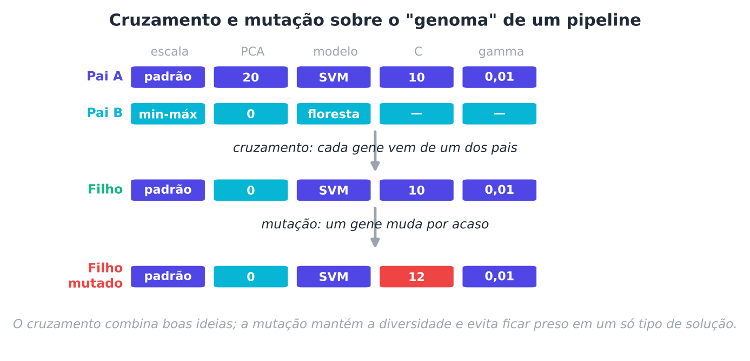
Cruzamento e mutação
Cruzamento combina boas ideias; mutação mantém a diversidade
Notes:
Sem mutação a população converge cedo demais para um ótimo local.

Slide 8
Dois motores da evolução
Cruzamento
Mutação
Combina genes de dois pais
Reúne boas ideias
Explora combinações novas
Altera um gene ao acaso
Mantém diversidade
Evita convergência precoce
Elitismo: o melhor nunca é perdido
Notes:
Elitismo copia o melhor indivíduo para a geração seguinte.

Slide 9
Um algoritmo genético do zero (SVM no Digits)
SAÍDA REAL (executada na elaboração do livro)
geração | pipelines avaliados | melhor nota | nota média da população
0 | 14 | 0.900 | 0.624
1 | 24 | 0.930 | 0.832
2 | 36 | 0.930 | 0.740
3 | 47 | 0.930 | 0.697
4 | 57 | 0.937 | 0.750
5 | 68 | 0.937 | 0.727
A melhor nota sobe de 0,900 para 0,937 em 68 avaliações
Notes:
Pipeline com escala, PCA e SVM. A média da população oscila porque a mutação introduz indivíduos ruins.

Slide 10
Evolução × aleatória, em 5 sementes
SAÍDA REAL (executada na elaboração do livro)
semente 0: genético = 0.937 | aleatória = 0.907
semente 1: genético = 0.900 | aleatória = 0.903
semente 2: genético = 0.930 | aleatória = 0.927
semente 3: genético = 0.930 | aleatória = 0.903
semente 4: genético = 0.920 | aleatória = 0.903
Média: genético = 0.923 | aleatória = 0.909
O genético vence em 4 de 5 sementes: ganho pequeno, mas visível
Notes:
Resultado real. Honestidade: na semente 1 perdeu. Com 5 sementes, o ganho de 1,4 ponto é indicativo, não conclusivo.

Slide 11
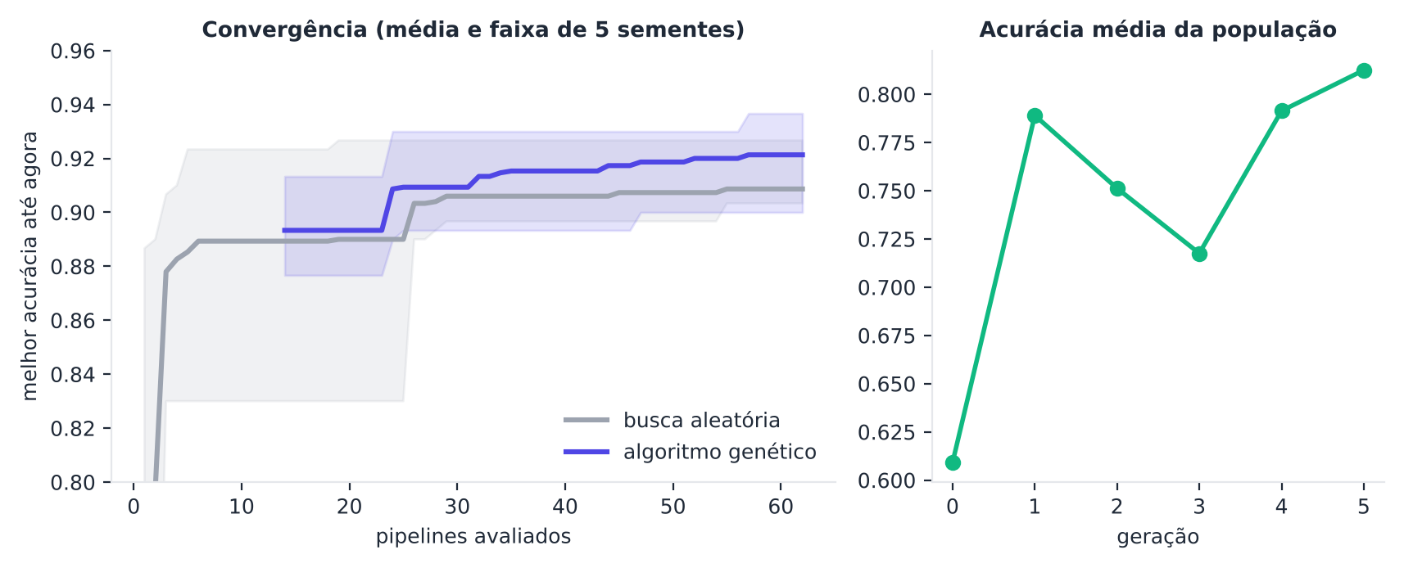
Evolução × aleatória: convergência
A evolução aproveita o que já achou
Notes:
Convergência das duas estratégias.

Slide 12
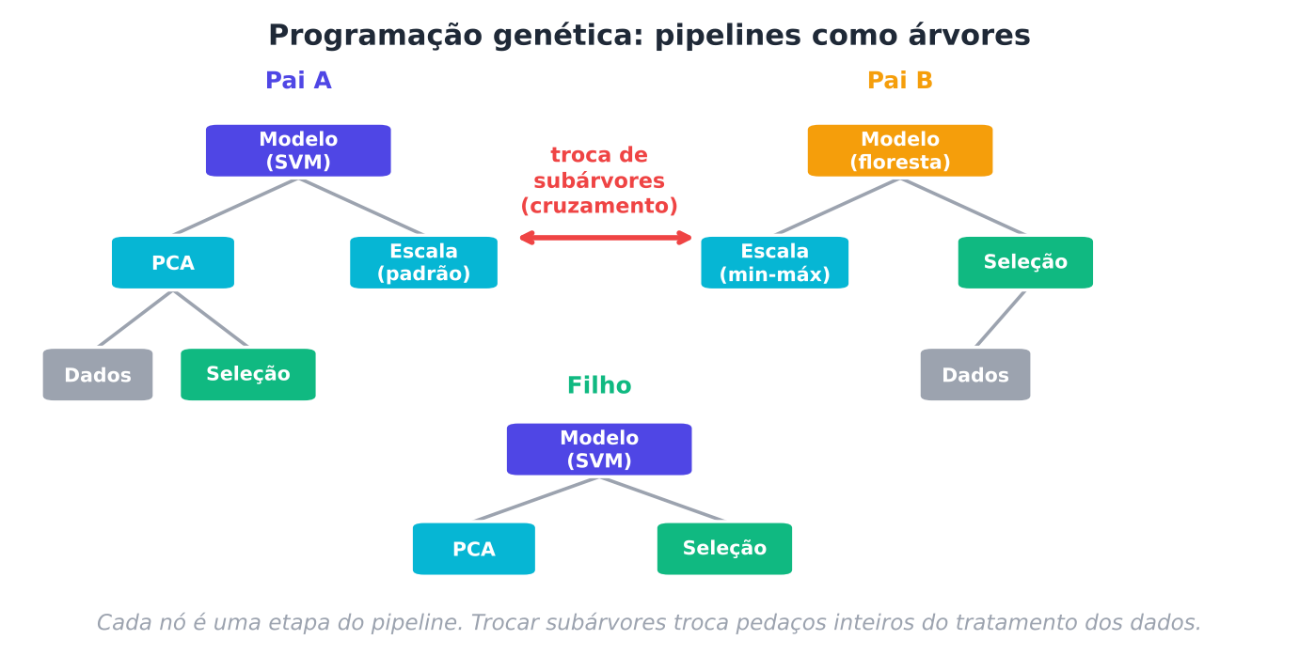
Programação genética: pipelines em árvore
O cruzamento troca subárvores inteiras
Notes:
Cada pipeline é uma árvore: escala → seleção → modelo. A mutação troca um nó ou uma subárvore.

Slide 13

Montando com blocos de LEGO
ANALOGIA
Dois castelos de LEGO podem trocar torres inteiras; uma peça pode ser trocada de cor ao acaso.
Em termos técnicos: Em programação genética, os indivíduos são árvores e os operadores trabalham sobre subárvores.
Notes:
A base do TPOT.

Slide 14
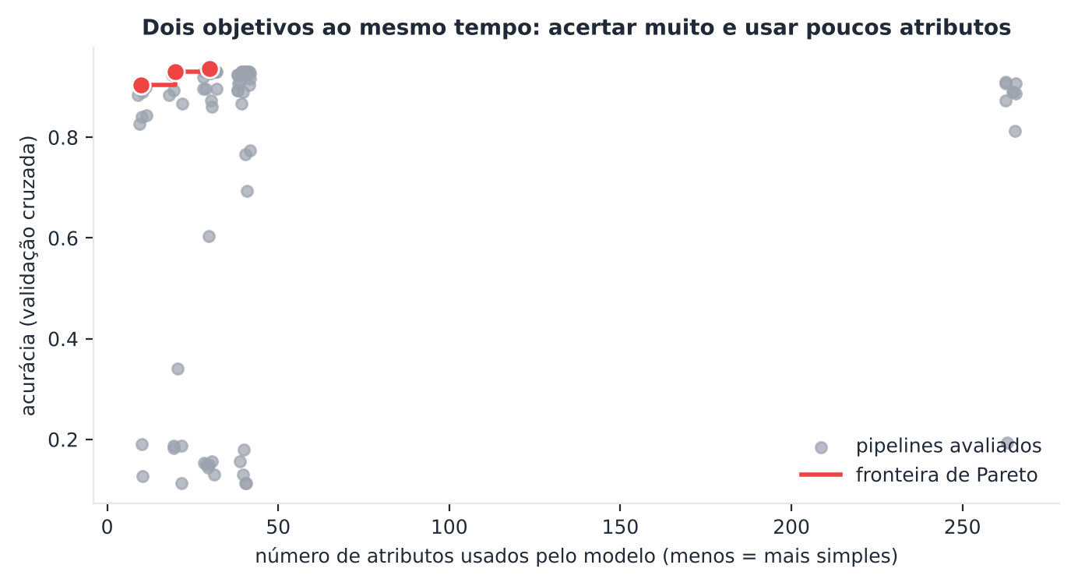
Dois objetivos ao mesmo tempo
A fronteira de Pareto mostra as melhores concessões
Notes:
Acurácia × complexidade (número de atributos). Uma solução está na fronteira se nenhuma outra é melhor nos dois critérios. NSGA-II (Deb et al., 2002).

Slide 15
A fronteira de Pareto do exemplo
SAÍDA REAL (executada na elaboração do livro)
Pipelines distintos avaliados: 68 | na fronteira de Pareto: 4
atributos | acurácia | pipeline
10 | 0.903 | escala=minmax, PCA=10, svm
20 | 0.930 | escala=minmax, PCA=20, svm
30 | 0.937 | escala=minmax, PCA=30, svm
Com 20 atributos já se chega a 0,930: ganho de simplicidade
Notes:
Escolha na fronteira conforme o orçamento de complexidade.

Slide 16
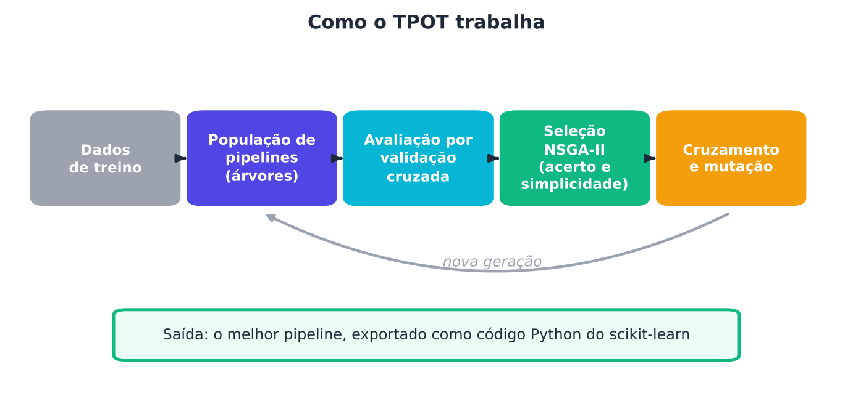
O fluxo do TPOT
População de pipelines evoluída por validação cruzada
Notes:
TPOT (Olson e Moore, 2016): evolui pipelines do scikit-learn e exporta o código Python do melhor. Este trecho no livro é sem execução, por não ter sido possível instalar a biblioteca.

Slide 17
Vantagens e limites dos métodos evolutivos
Vantagens
Limites
Espaços discretos e estruturados
Pipelines inteiros
Multiobjetivo natural
Código exportável (TPOT)
Muitas avaliações
Resultados variam por semente
Hiperparâmetros próprios (população, mutação)
Nem sempre vence a aleatória
Compare sempre com a busca aleatória
Notes:
Resumo honesto.

Slide 18
Quiz-relâmpago
Qual é o papel da mutação em um algoritmo genético?
Copiar o melhor indivíduo
Manter a diversidade da população
A
B
Calcular a aptidão
Reduzir o orçamento
C
D
Notes:
RESPOSTA: B. Sem ela a população converge cedo para um ótimo local. (Dê 30 segundos para a turma pensar antes de revelar.)

Slide 19
Quiz-relâmpago
O que é a fronteira de Pareto?
O melhor modelo em acurácia
As soluções que nenhuma outra supera em todos os objetivos ao mesmo tempo
A
B
A média das soluções
O pior modelo
C
D
Notes:
RESPOSTA: B. Representa as melhores concessões entre objetivos. (Dê 30 segundos para a turma pensar antes de revelar.)

Slide 20

Para levar na mochila
Algoritmo genético: população, aptidão, seleção, cruzamento, mutação, elitismo
Cruzamento combina; mutação diversifica
Programação genética: soluções em árvore
TPOT evolui pipelines e exporta código
Multiobjetivo: fronteira de Pareto e NSGA-II
Nenhuma família vence sempre
Notes:
Repasse.

Slide 21
Mão na massa
Seleção por torneio Qual o efeito do tamanho do torneio?
EX 1
GA para um SVM Codificação real, log10(C) e log10(gamma)
EX 2
Fronteira de Pareto Acurácia × atributos
EX 3
Mutação e elitismo Compare configurações
EX 4
Evolução com honestidade GA × aleatória em várias sementes
PROJETO
Notes:
Soluções nos Apêndices D e E.

Slide 22

A evolução também é busca: variar, selecionar e repetir
A seguir: Capítulo 8: engenharia e seleção automática de atributos
Notes:
Fim da Parte II. Na Parte III, automatizamos o pipeline além dos hiperparâmetros.

